Slide 1
VICERRECTORADO DE INVESTIGACIÓN, INNOVACIÓN
Y TRANSFERENCIA DE TECNOLOGÍA
CENTRO DE POSGRADOS
MAESTRÍA EN ENSEÑANZA DE LA MATEMÁTICA
TRABAJO DE TITULACIÓN PREVIO A LA OBTENCIÓN DEL TITULO
DE MAGISTER EN ENSEÑANZA DE LA MATEMÁTICA
TEMA: TÉCNICAS DE BIG DATA A DATOS CLÍNICOS
AUTORES: Ing. CHÁVEZ VINUEZA, JORGE LUIS
Ing. ÑAUÑAY PANCHO, JUAN MANUEL
DIRECTOR: Mat. MEDINA VÁSQUEZ, PAUL LEONARDO, Ph.D.
SANGOLQUÍ
2019

Slide 2
Introducción

Slide 3
Introducción
El presente trabajo de investigación desarrolla modelos matemáticos descriptivos y predictivos a partir de una data que contiene los resultados de exámenes clínicos de pacientes, la cual fue suministrada por un laboratorio de la ciudad de Quito, en la misma se encuentra a individuos que mantienen una relación de dependencia con diversas empresas, es decir, la población de estudio es un segmento económicamente activo, con una relación laboral dependiente.

Slide 4
Pregunta de investigación
Es posible obtener información relevante, utilizando técnicas de Big Data, en la base de datos clínicos suministrados?
Para responderla, analizando los resultados de exámenes clínicos de pacientes, se utilizan las siguientes técnicas:
Análisis descriptivo de las variables seleccionadas
Análisis inferencial predictivo con:
Técnicas convencionales
Técnicas contemporáneas Big Data

Slide 5
Big Data
Definición
Big Data es una combinación de tecnologías antiguas y nuevas que ayudan a obtener una perspectiva práctica. Es la capacidad de administrar un gran volumen de datos en diversos formatos, a la velocidad correcta y dentro de un marco de tiempo adecuado para permitir el análisis y la reacción en tiempo real

Slide 6
Características del Big Data
Las 5 Vs. del Big Data
Sus características principales son:
Volumen, implica la cantidad de datos recolectados, fácilmente del orden de los terabytes.
Variedad, los datos se obtendrán en diversos formatos.
Velocidad, la necesidad de procesar los datos en tiempos cortos, para que la información sea relevante, útil, aplicable y oportuna.
Veracidad, es el grado de confianza de la información obtenida de la data, para la toma de decisiones.
Valor, se refiere al valor agregado que la información puede aportar a la actividad de la organización.

Slide 7
Preparación de la Data
La data proporcionada por el laboratorio se lo ordena en una matriz, las filas corresponden a las observaciones o pacientes que se realizaron exámenes clínicos en un momento determinado y las columnas contienen las siguientes variables: datos personales, hábitos, características físicas y resultados de exámenes clínicos. Una vez organizada la información se obtuvo una data con 23 336 observaciones y 104 variables de tipo cualitativo y cuantitativo.
Dado que existen variables con un bajo porcentaje de observaciones, solo se consideran las que tienen 15 por ciento o más, reduciéndose la data a 23 336 observaciones y 46 variables.
Para el caso de individuos que presentan más de un control médico, y por tanto tienen más de una observación en la matriz de datos, se considera únicamente la observación correspondiente a la última cita médica, reduciéndose la data a 18 657 observaciones y 46 variables.

Slide 8
Preparación de la Data (continuación)
A esta nueva data se añaden 4 variables: dos que indican la actividad económica de la empresa donde labora el individuo (CIIU 40; CIIU 40 desagregado), la tercera es una variable de identificación de las observaciones, para mantener el anonimato de los pacientes, esta variable se llama ID y; finalmente la cuarta variable es la Edad. De esta manera se tiene una data de 18 657 observaciones y 50 variables.
Las variables Colesterol LDL calculado, con datos en el 70.28 % de las observaciones y Colesterol LDL cuantificado, con datos en el 1.98 % se fusionan en una sola variable llamada Colesterol LDL, ya que si la variable Colesterol LDL cuantificado posee información en una observación la variable Colesterol LDL calculado no la posee y viceversa.
Analizando las variables, una a una, se procede a detectar y eliminar datos inconsistentes. El proceso consiste en ordenar todos los valores de la variable en forma ascendente lo que facilita ubicar los valores extremos e inconsistentes que se eliminan.

Slide 9
Síndrome Metabólico Plus (SM+)
En este estudio nos centraremos en analizar el Síndrome Metabólico en el cual se considera las variables: Índice de Masa Corporal (IMC), Colesterol, Triglicéridos, Glucosa, Presión Sistólica y Presión Diastólica. Sin embargo, debido a la importancia de la edad y los hábitos Sedentarismo y Tabaquismo (S y T), en nuestro estudio estas variables también serán consideradas, por lo cuál a este conjunto de variables las llamaremos Síndrome Metabólico Plus (SM+) .

Slide 10
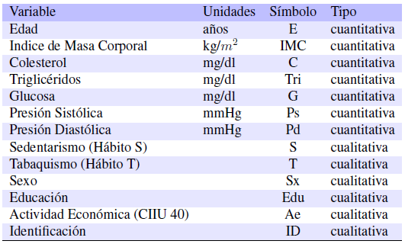
Variables seleccionadas para el estudio

Slide 11
Actividades Económicas de la población
La actividad económica donde se desenvuelve el paciente, definirá aspectos como su tipo de alimentación, nivel de actividad física diaria, actividad intelectual, nivel de estrés, etc., los mismos que influirán notablemente en su forma de vida y estado de salud. Dado que se esta trabajando con una población económicamente activa, resulta de interés investigar cual es el comportamiento “de salud” en cada rama de actividad, pues en el caso de encontrar patrones particulares; esto, permitiría orientar recomendaciones de salud a cada una de ellas.

Slide 12
Actividades Económicas Totales de la Población

Slide 13
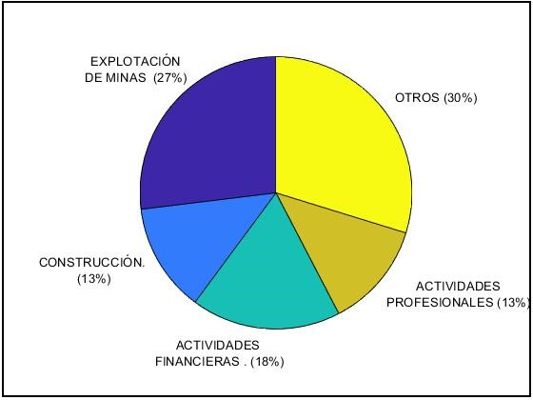
Actividades Económicas Relevantes
Las principales actividades económicas, en porcentajes mayores al 10 % de la población total, que se encuentra en la data son:
Explotación de Minas,
Actividades Financieras,
Construcción,
Actividades Profesionales y,
Otras actividades

Slide 14
Análisis Estadístico Descriptivo

Slide 15
Análisis Estadístico Descriptivo
Para el análisis descriptivo de las 7 variables cuantitativas se elabora una tabla que contiene medidas de localización como la media y mediana; de variabilidad como la varianza, además de la cantidad y el porcentaje de elementos presentes en las diferentes categorías de cada variable. También se tiene un histograma que ayuda a visualizar este análisis. A partir de la varianza, se calcula la desviación estándar la cual permite relacionar las categorías de cada variable. Finalmente se calcula los coeficientes de asimetría y de curtosis que complementan este análisis.

Slide 16
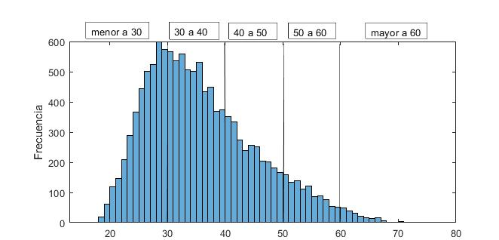
Estadísticos de la variable Edad, por categorías
$σ$ es 9.58 años.

Slide 17
Características de la variable Edad
La media de la variable edad µ es de 35.49 años, su varianza $σ^{2}$ es 91.87 y su desviación estándar $σ$ es 9.58 años.
Los grupos predominantes son: menores de 30 años con el 31.10 %, de 30 a 40 con el 39.10 %, y de 40 a 50 con el 19.80 %; en conjunto representan el 90 % de la población.
El coeficiente de asimetría es de 0.736, lo que implica que existe una leve asimétrica a la derecha. La cola de la derecha es más larga que la cola de la izquierda, esto ratifica la presencia de pacientes en las categorías de 50 a 60 años y en mayores a 60 años, es decir, población económicamente activa o jubilados.
El coeficiente de curtosis es de 3.101, lo cual indica que la población tiene una distribución normal; el intervalo [µ - $σ,\text{µ }\text{+} σ$] = [26 ; 45] años contendrá aproximadamente el 68% de los datos.

Slide 18
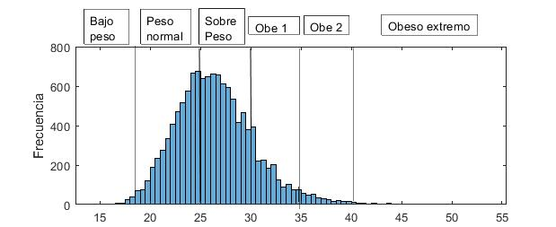
Estadísticos de la variable IMC, por categorías.
$σ$ es 3.97 kg/$m^{2}$

Slide 19
Características de la variable IMC
La media µ de la variable IMC es de 26.48 kg/$m^{2}$, valor que se ubica en el grupo de sobrepeso. Este primer resultado indica que más de la mitad de la población tiene sobrepeso o algún nivel de obesidad. La varianza $σ^{2}$ es 15.74 ${kg}^{2}/m^{4}$ y la desviación estándar $σ$ es 3.97 kg/$m^{2}.$
Los grupos predominantes son: Normal con el 37.20 %, Sobrepeso con el 45.40 %, y Obeso 1 con el 13.70 %.
El porcentaje acumulado de las personas que rebasaron los límites de normalidad es del 62.10% (aproximadamente 2 de cada 3 personas).

Slide 20
Características de la variable IMC (continuación)
El valor de la desviación estándar indica que un paciente del grupo normal con media 22.83 kg/$m^{2}$ fácilmente puede pasar a un valor $\text{µ }\text{+} σ$ = 26:79 kg/$m^{2}$, que corresponde a sobrepeso; o pasar de un estado de sobrepeso con media 27.26 kg/$m^{2}$a un valor $\text{µ }\text{+} σ$ = 31:22 kg/$m^{2}$que corresponde a obeso1; si no mantiene un adecuado control de su alimentación.
El coeficiente de asimetría es 0.763, esto implica que existe una leve asimetría derecha, es decir, existen más datos a la derecha de la media en el sector de sobrepeso y los distintos niveles de obesidad.
El coeficiente de curtosis es de 4.595. Esto implica un mayor agrupamiento de los datos alrededor del valor central, es decir, en las categorías normal y sobrepeso, lo que se confirma con los datos ya que estas categorías en conjunto contienen el 82.6% de los datos.

Slide 21
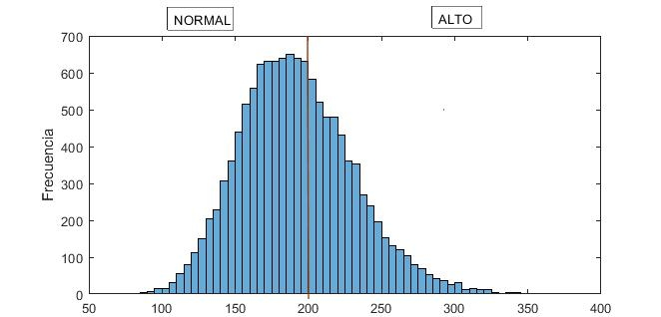
Estadísticos de la variable Colesterol, por categorías.
$σ$ es de 39.47 mg/dl

Slide 22
Características de la variable Colesterol
La media µ de la variable Colesterol es de 191.78 mg/dl, valor que está en el rango normal, sin embargo muy, cerca de su límite superior. La varianza $σ^{2}$ es de 1 558 ${mg}^{2}/{dl}^{2}$ y la desviación estándar $σ$ es de 39.47 mg/dl.
El porcentaje de personas que tienen Colesterol Alto es del 39.10% (aproximadamente 2 de cada 5 personas).
El valor de la desviación estándar indica que un paciente del grupo normal con media 167.08 mg/dl fácilmente puede pasar a un valor $\text{µ }\text{+} σ$ = 206:55 mg/dl, que corresponde a la categoría Colesterol Alto; o pasar de un estado de Colesterol Alto con media 230.35 mg/dl a un valor $\text{µ }\text{−} σ$ = 190:88 mg/dl que corresponde a Colesterol Normal

Slide 23
Características de la variable Colesterol (continuación)
El coeficiente de asimetría es 0.9963, esto implica que existe asimetría derecha, es decir, existen más datos a la derecha de la media que corresponde al sector de Colesterol Alto.
El coeficiente de curtosis es de 12.57. Esto implica un mayor agrupamiento de los datos alrededor del valor central y la presencia de datos atípicos.

Slide 24
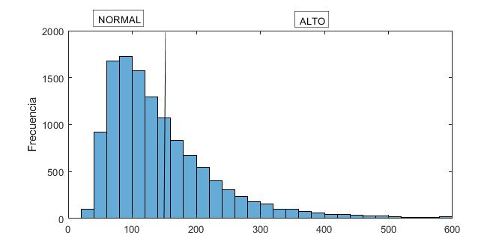
Estadísticos de la variable Triglicéridos, por categorías.
$σ$ es 108.36 mg/dl

Slide 25
Características de la variable Triglicéridos
La media µ de la variable Triglicéridos es de 149.21 mg/dl valor que está muy cercano al límite de normalidad (150 mg/dl). La varianza $σ^{2}$es de 11 743 ${mg}^{2}/{dl}^{2}$y la desviación estándar $σ$ es 108.36 mg/dl
El porcentaje de personas que tienen problemas con los Triglicéridos, el grupo Alto es del 36.46% (aproximadamente 1 de cada 3 personas).
El valor de la desviación estándar indica que un paciente del Grupo Normal con media 94.67 mg/dl, fácilmente puede pasar a un valor $\text{µ }\text{+} σ$ = 203:03 mg/dl, que corresponde a la categoría Triglicéridos Alto; o un paciente del grupo Triglicéridos Alto con media 244.28 mg/dl, llegar a un valor $\text{µ }\text{−} σ$ = 135:92 mg/dl, que corresponde a Triglicéridos Normal.

Slide 26
Características de la variable Triglicéridos (continuación)
El coeficiente de asimetría es 4.682, valor que indica una fuerte asimetría derecha, lo que indica que existen más datos a la derecha de la media que corresponde al sector de Triglicéridos Altos.
El coeficiente de curtosis es de 51.909. Esto implica un alto agrupamiento de los datos alrededor del valor central y la existencia de datos atípicos.

Slide 27
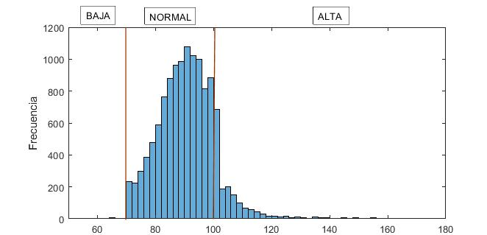
Estadísticos de la variable Glucosa, por categorías.
$σ$ es 15.53 mg/dl

Slide 28
Características de la variable Glucosa
La media µ de la variable Glucosa es de 91.03 mg/dl, valor que corresponde al grupo de Glucosa Normal. La varianza $σ^{2}$ es 241.31 ${mg}^{2}/{dl}^{2}$ y la desviación estándar $σ$ es 15.53 mg/dl.
El porcentaje de personas que tienen la Glucosa Alta es del 14.10% (aproximadamente 1 de cada 7 personas), el cual podría considerarse un grupo de riesgo.
El valor de desviación estándar indica que un paciente del Grupo Normal con media de 87.72 mg/dl, puede pasar a un valor de $\text{µ }\text{+} σ$ = 103:25 mg/dl que corresponde a la categoría de Glucosa Alta; o un paciente del grupo Glucosa Alta con media de 111.43 mg/dl, llegar a un valor de $\text{µ }\text{−} σ$ = 95:90 mg/dl, que corresponde al grupo de Glucosa Normal

Slide 29
Características de la variable Glucosa (continuación)
El coeficiente de asimetría es 8.19, lo que indica una gran asimetría derecha, es decir, existen más datos a la derecha de la media en el sector de Glucosa Normal y Glucosa Alta.
El coeficiente de curtosis es de 136.36. Valor que implica un alto agrupamiento de datos alrededor del valor central correspondiente al sector de Glucosa Normal

Slide 30
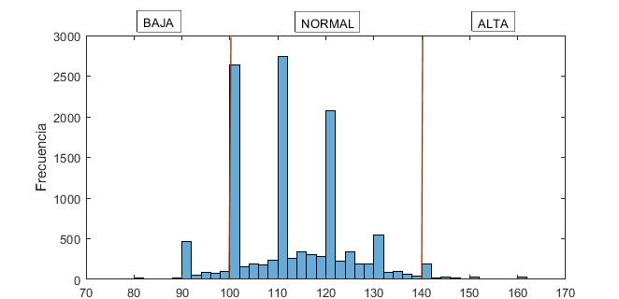
Estadísticos de la variable Presión Sistólica
$σ$es 12.27 mmHg

Slide 31
Características de la variable Presión Sistólica
La media µ de la variable Presión Sistólica es de 112.29 mmHg , valor que corresponde al grupo de Presión Sistólica Normal. La varianza $σ^{2}$ es 150.66 ${mmHg}^{2}$ y la desviación estándar $σ$es 12.27 mmHg.
El grupo predominante es el de Presión Sistólica Normal con 90.40 %, es decir, se puede considerar que la mayoría de la población no tiene problemas con la Presión Sistólica.
El porcentaje de las personas que tienen Presión Sistólica Alta es apenas del 2.90% (aproximadamente 1 de cada 30 personas).
Esta variable es trimodal, en los valores de 100, 110 y 120 mmHg, lo cual indica que un gran porcentaje de la población analizada tiene uno de estos valores.

Slide 32
Características de la variable Presión Sistólica (continuación)
En esta variable el valor de la desviación estándar indica que un paciente del grupo Presión Sistólica Normal con media de 112.73 mmHg puede pasar a un valor de $\text{µ }\text{+} σ$ = 125 mmHg, valor que esta dentro del mismo grupo, lo cual indica que tiene pocas probabilidades de tener presiones altas; en cambio un paciente del grupo de Presión Sistólica Alta con media de 145.71 mmHg puede tener un valor de $\text{µ }\text{− }σ$ = 133:44 mmHg que corresponde al grupo de Presión Sistólica Normal, lo que indica que una persona con Presión Sistólica Alta con un poco de cuidado podría alcanzar la Presión Sistolítica Normal.
El coeficiente de asimetría es 0.565, lo que representa en esta variable una moderada asimetría hacia la derecha.
El coeficiente de curtosis es de 3.91. Esto implica un leve apuntalamiento de los datos alrededor del valor central es decir en el grupo de la Presión Sistólica Normal.

Slide 33
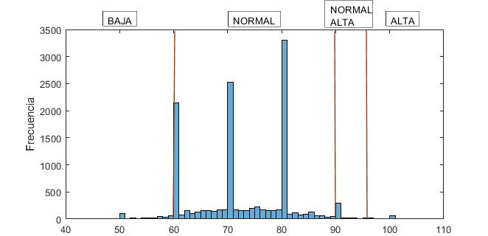
Estadísticos de la variable Presión Diastólica
$σ$es 9.38 mmHg

Slide 34
Características de la variable Presión Diastólica
La media µ de la variable Presión Diastólica es de 72.40 mmHg, valor que corresponde al grupo de Presión Diastólica Normal. La varianza $σ^{2}$es 88.05 ${mmHg}^{2}$ y la desviación estándar $σ$es 9.38 mmHg.
El grupo predominante es el de Presión Diastólica Normal con el 93.00 %, es decir, la mayoría de la población no tiene problemas con esta clase de Presión.
El porcentaje acumulado de las personas que tienen Presión Diastólica Alta es apenas del 4.10% (aproximadamente 1 de cada 25 personas).

Slide 35
Características de la variable Presión Diastólica (continuación)
El valor de la desviación estándar indica que un paciente del grupo Presión Diastólica Normal Alta con media de 90.49 mmHg puede pasar a un valor de $\text{µ }\text{+} σ$ = 99:875 mmHg, que esta en el grupo de Presión Diastólica Alta; de igual manera un paciente del grupo Presión Diastólica Alta con media de 100.32 mmHg puede tener un valor de $\text{µ }\text{−} σ$ = 90:945 mmHg que corresponde al grupo de Presión Diastólica Normal Alta; estos valores indican que es relativamente fácil pasar de la Presión Diastólica Alta a la Presión Diastólica Normal Alta y viceversa.
Esta variable es trimodal en los valores de 60, 70 y 80 mmHg, es decir, gran porcentaje de población analizada tiene uno de estos valores.

Slide 36
Análisis Inferencial Predictivo

Slide 37
Análisis Inferencial Predictivo
El análisis de los datos se realiza de tres maneras:
Determinando Índices de Salud. Aquí a las variables se las subdivide en categorías, según intervalos proporcionados por la literatura médica consultada.
Hallando factores de riesgo. Aquí se transforma las variables cuantitativas en cualitativas, en particular, dicotómicas, de acuerdo a valores límite; es decir, valores superiores de la normalidad propia de cada variable.
Encontrando las similaridades (distancias) entre los distintos individuos de un grupo de riesgo determinado. Los grupos de riesgo se forman por la combinación de los factores de riesgo construidos en el segundo método de análisis.

Slide 38
Índice de Salud
Para establecer el estado de salud de un paciente en función de los resultados de diversos exámenes clínicos, correspondientes a un perfil médico específico, será importante construir un criterio, en base a la información de miles de casos similares, que ayude a visualizar el estado de salud. Con este propósito se ha definido un Índice de Salud para el SM+, es decir, para el riesgo de tener un paro cardiovascular o cerebral. Este índice constituye un referente para que el individuo modifique malos hábitos de vida como excesivo sedentarismo, alcoholismo, tabaquismo, etc.; y/o de alimentación como consumo excesivo de grasas, consumo de comida chatarra, consumo excesivo de carnes rojas, etc.

Slide 39
Categorización de las variables en diversos niveles
Las variables cuantitativas objeto de este estudio presentan diversos niveles de gravedad, por lo que se considera adecuado dividirlas en distintas categorías, de acuerdo al nivel de gravedad o riesgo; así, se asignará el valor de:
1, cuando el valor esta bajo el límite de normalidad,
2, cuando el valor esta dentro de los límites de normalidad,
3, cuando el valor esta sobre los valores de normalidad;
4 o 5, cuando el valor representa condiciones críticas para el paciente.

Slide 40
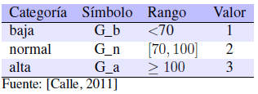
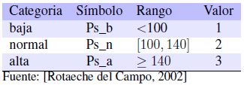
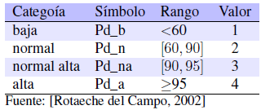
Catagorías de las variables: Colesterol, Triglicéridos, Glucosa, Presión Sistólica y Presión Distólica

Slide 41
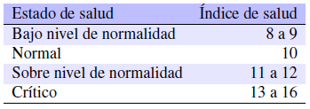
Definición de Índice de Salud
El “Índice de Salud’ de un paciente, es la suma de los valores asignados a cada uno de las distintas variables, de acuerdo al nivel de gravedad o riesgo; variables correspondientes a los exámenes clínicos, de un perfil médico determinado
Estado del paciente de acuerdo al Índice de Salud

Slide 42
Segmento de la data con variables valoradas, Índice de Salud y Estado de Salud

Slide 43
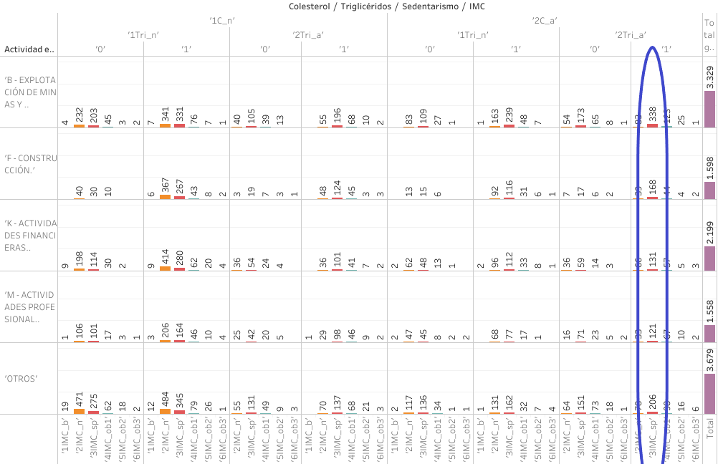
Distribución de la población: variables multiples categorías

Slide 44
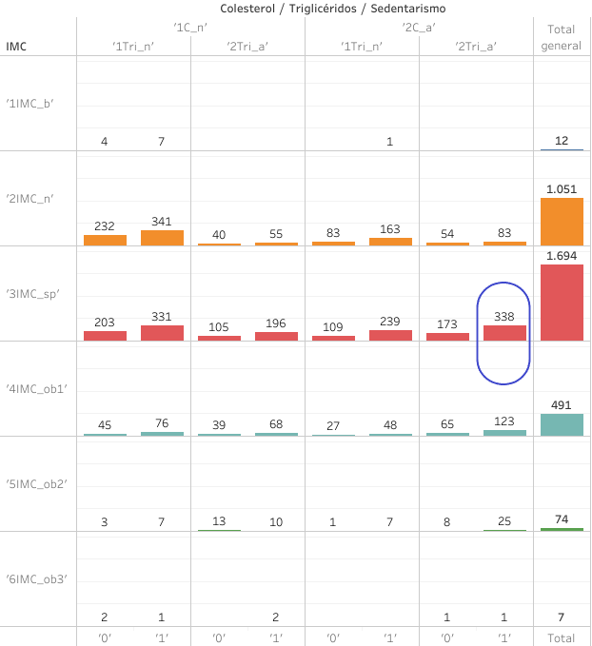
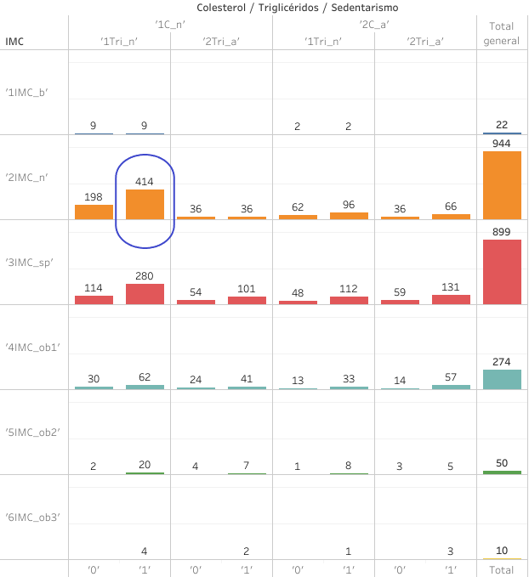
Explotación de Minas
Actividades Financieras

Slide 45
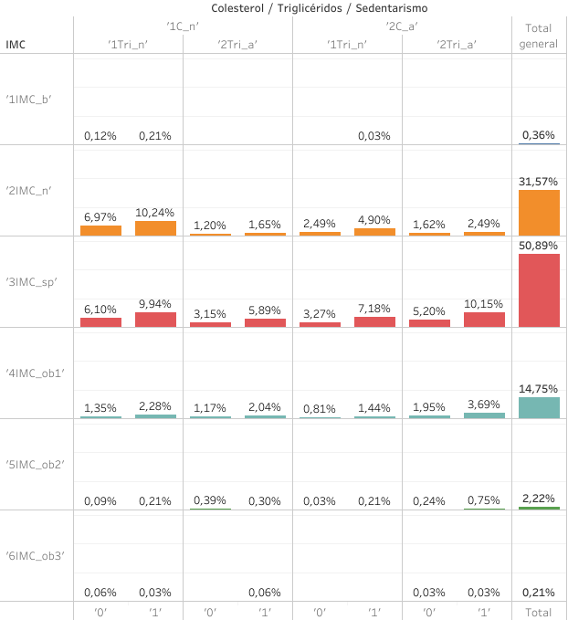
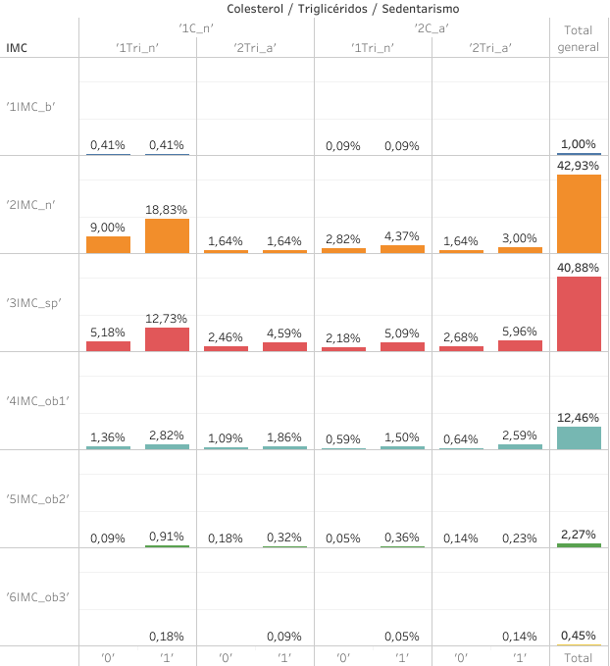
Explotación de Minas (%)
Actividades Financieras (%)

Slide 46
Factores de riesgo
Considerando el límite de normalidad de cada variable numérica, se construye la correspondiente variable dicotómica; de tal forma que 0, si está dentro del campo de normalidad (no existe riesgo para la salud en esta variable) y, 1 si sobrepasa este límite (esta variable representa un riesgo a la salud).
A las siete variables dicotómicas construidas, sumamos las variables de Hábitos: Sedentarismo y Tabaquismo, formando de esta manera los nueve factores de riesgo que se analizan. Luego, a partir de esta categorización, cuantificamos el número de factores de riesgo presentes en cada observación, lo que permite formar grupos de pacientes con el mismo número de factores de riesgo. En los grupos formados, se puede determinar cuáles son los factores de riesgo más comunes o relevantes.

Slide 47
Límites de normalidad para las variables numéricas

Slide 48
Segmento de la data con variables dicotómicas y número de Factores de Riesgo

Slide 49
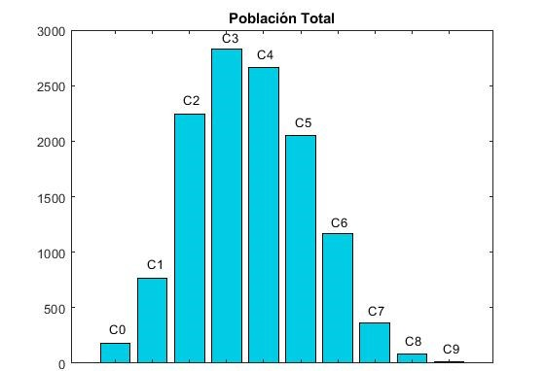
Grupos de riesgo
Los grupos de riesgo denominados Ci; i = 0, 1, … , 9; corresponden a grupos poblacionales que poseen el mismo número de factores de riesgo, los mismos que pueden ser cualquiera de las nueve variables analizadas.
Distribución de la población de acuerdo a los grupos de riesgo

Slide 50
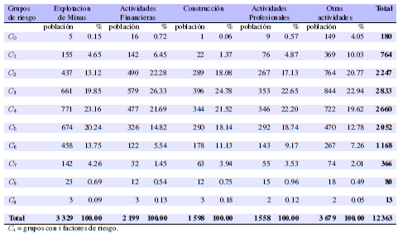
Distribución de la población por Actividad Económica y número de Factores de Riesgo

Slide 51
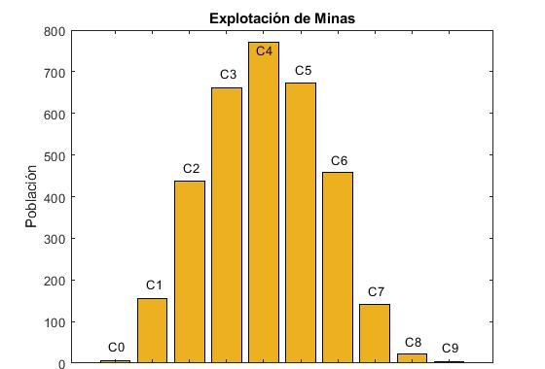
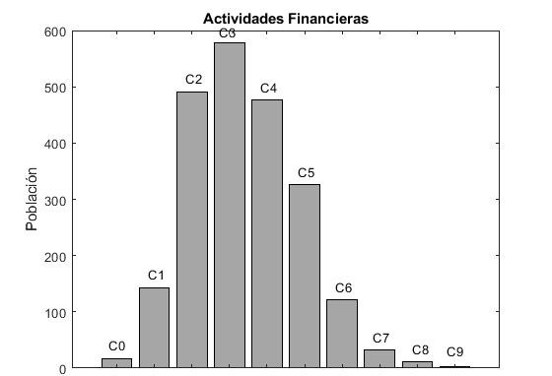
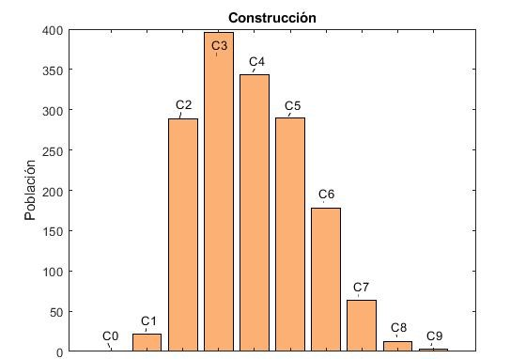
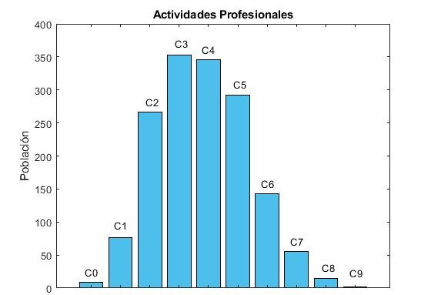
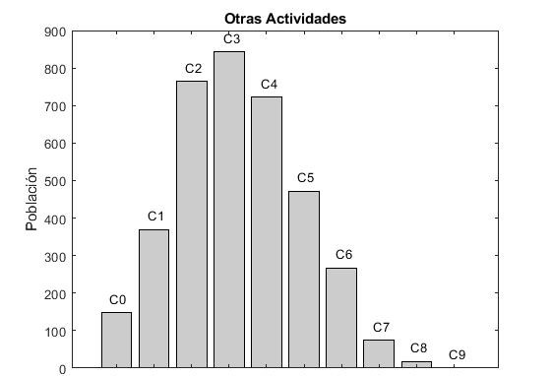
Actividades Económicas por número de Factores de Riesgo

Slide 52
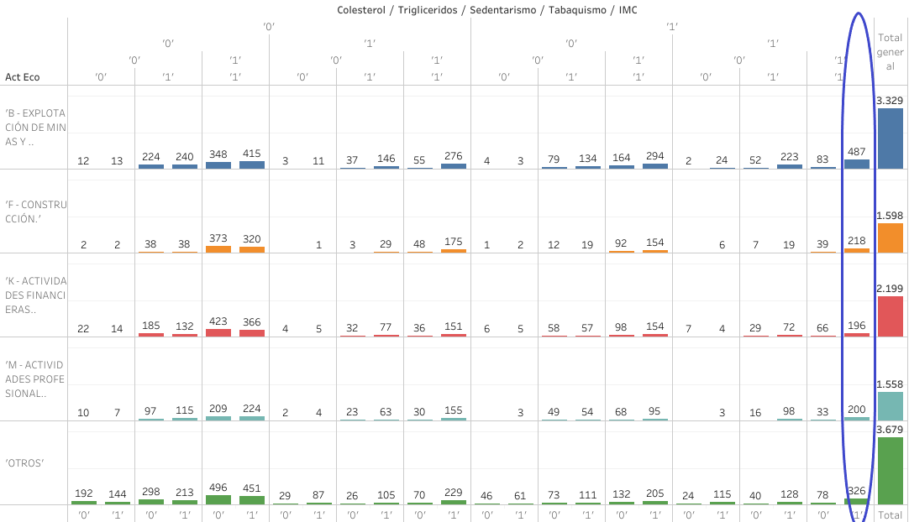
Distribución de la población: variables dicotómicas

Slide 53
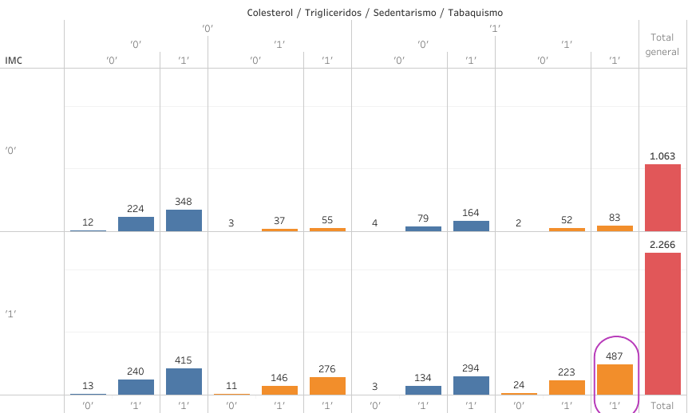
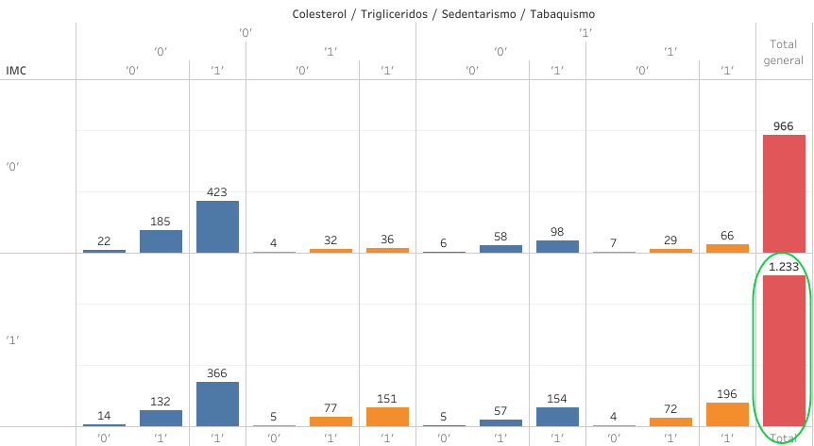
Explotación de Minas
Actividades Financieras

Slide 54
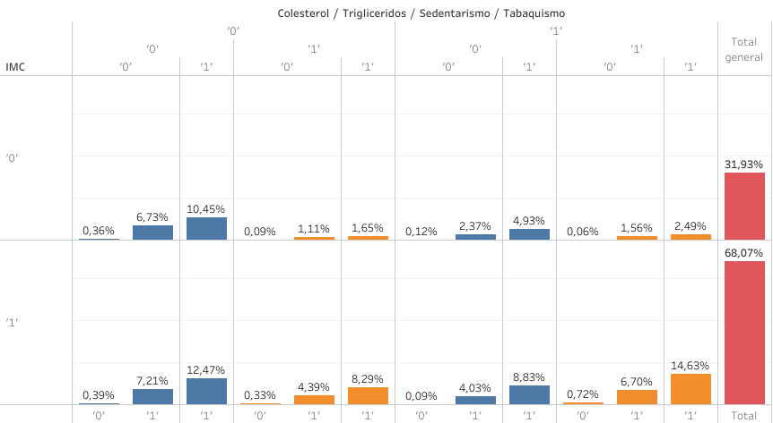
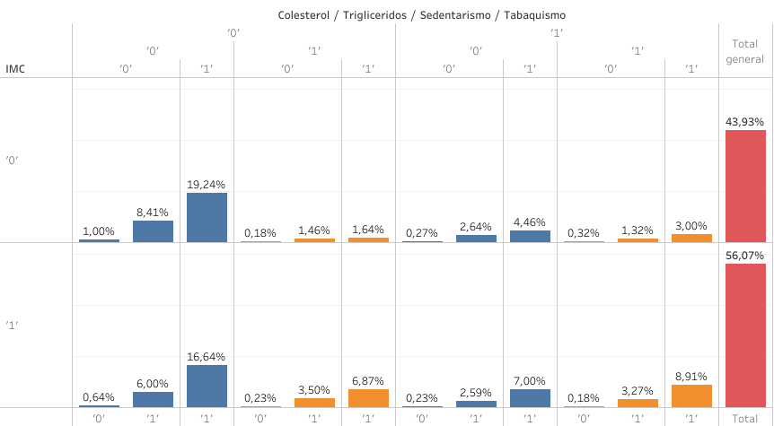
Explotación de Minas (%)
Actividades Financieras (%)

Slide 55
Escalado Multidimensional
Para aplicar la técnica de escalado multidimensional se escogen dos grupos de actividades económica, Explotación de Minas y Actividades Financieras; ambos con tres factores de riesgo. El hecho de seleccionar estos grupos se debe a que poseen la mayor población, dentro de la base analizada, el motivo de considerar solo tres factores de riesgo, se debe a que los mismos ya representan un número adecuado de factores (más de dos factores ya hay riesgo) y que ese número nos permite un mejor análisis y visualización.
En estos grupos las variables numéricas se transforman en variables dicotómicas, más las variables Sedentarismo y Tabaquismo, que también serán dicotómicas; así se forman las nueve variables de interés, las que se detallan a continuación

Slide 56
Factores de riesgo y su clasificación

Slide 57
Aplicación del Escalado multidimensional
En el grupo de la actividad económica Explotación de Minas con tres factores de riesgo, se aplican los coeficientes de similaridad de: i) Sokal-Michener, ii) Russell-Rao y iii) Rogers-Tanimoto; por ser estos coeficientes los recomendados cuando la data contiene la totalidad de las variables de comparación, como lo es en éste estudio; así se obtendrán matrices de similaridades y a partir de éstas, matrices de distancias En las matrices de distancias aplicando el proceso de escalado multidimensional, se representa cada una de las observaciones del grupo mediante dos nuevas variables ortogonales, pudiendo visualizar a cada una de las observaciones como puntos en un plano. El gráfico presenta las similaridades entre los elementos del grupo; así, mientras más cercanos se encuentren las observaciones, mayor es su similaridad. Cada una de estas nuevas variables ortogonales son en realidad una combinación lineal de las variables originales sin que ninguna de estas tenga una única preponderancia sobre el resto, por lo que en este estudio las llamaremos como Eje horizontal y Eje vertical.

Slide 58
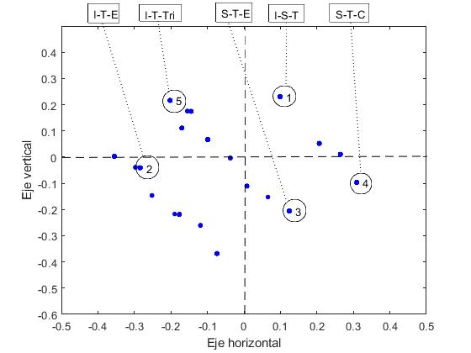
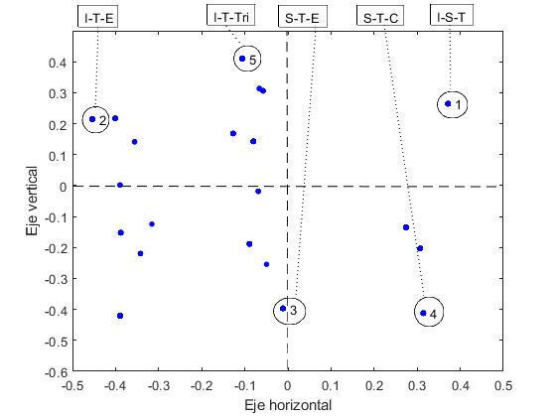
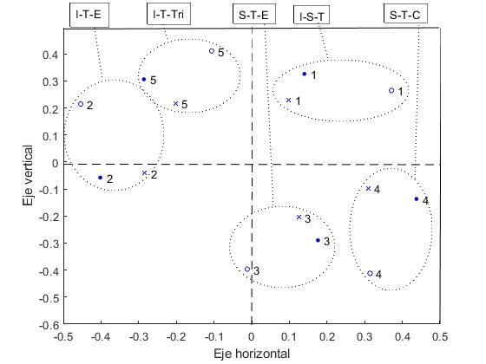
Similaridades con:
Sokal-Michener
Russell-Rao
Rogers-Tanimoto
. Sokal-Michener
o Russell-Rao
x Rogers-Tanimoto

Slide 59
Factores de riesgo grupo Explotación de Minas usando:
Sokal-Michener
Russell-Rao
Rogers-Tanimoto

Slide 60
Conclusión del uso de los diversos coeficientes de similaridad
Los gráficos obtenidos con los tres diferentes coeficientes de similaridad son muy parecidos entre sí, lo que se ratifica con la información proporcionada por las Tablas anteriores; que indican los factores críticos de los subgrupos más representativos y su porcentaje respecto a la población total, las cuales para los tres coeficientes de similaridad son idénticas a excepción del porcentaje de la observación 5. Por ejemplo, en estas tablas el punto uno, indica que el subgrupo que tiene los factores críticos: IMC, Sedentarismo, Tabaquismo, representa el 24% de la población del grupo Explotación de Minas con tres factores de riesgo.
Por lo expuesto anteriormente, se observa que el análisis de similaridades es una prueba robusta respecto a los diversos coeficientes; por tanto, para los análisis posteriores se utilizará únicamente el coeficiente de Sokal-Michener.

Slide 61
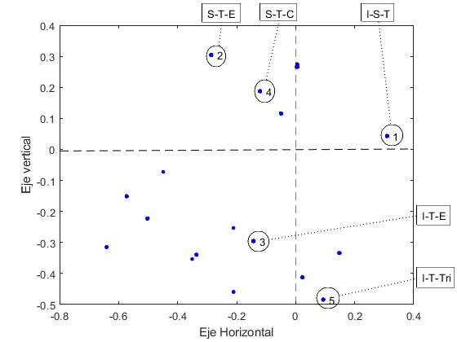
Similaridades para el grupo Actividades Financieras

Slide 62
Similaridades: Explotación de Minas vs. Actividades Financieras
Explotación de Minas
Actividades Financieras

Slide 63
Comentario
Los gráficos de similaridades de los grupos Explotación de Minas y Actividades Financieras presentan ciertas diferencias, las que se visualizan de mejor modo con la información de las tablas correspondientes a los factores de riesgo de los subgrupos más representativos y el porcentaje de estos respecto a la población total.

Slide 64
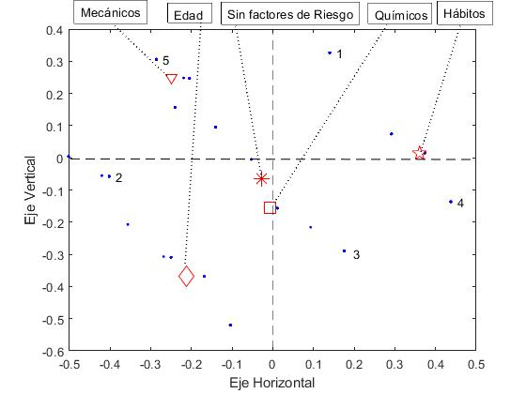
Representación de factores: Mecánicos, Químicos, Hábitos y Edad
Minas
Finanzas
Para determinar la influencia de los diversos factores de riesgo, en los gráficos de similaridades, se procede a incluir individuos que únicamente poseen determinadas características. Por ejemplo el triángulo representa al paciente que posee únicamente factores mecánicos (IMC, Presión Sistólica, Presión Diastólica), el cuadrado al que posee factores químicos (Colesterol, Triglicéridos y Glucosa), el diamante al que posee solo el factor de Edad, la estrella al que posee factores de hábitos (Sedentarismo y Tabaquismo) y el asterisco al individuo que no posee factores de riesgo, es decir, esta “sano” o, de manera particular, los valores de las variables analizadas están dentro de lo considerado normal.

Slide 65
Estudio de las variables que conforman los factores Mecánicos
Los factores Mecánicos están constituidos por las variables: IMC, Presión Sistólica y Presión Diastólica, la influencia conjunta de estas dos últimas le llamaremos Presión Arterial, en la Figura a un paciente que tiene los factores de riesgo Mecánicos está representada por el triángulo. El asterisco en estas figuras representa al paciente sin factores de riesgo, es decir, una condición óptima de salud.
En el estudio de los factores de riesgo, se utiliza la expresión “se elimina el factor de riesgo ...”, en este contexto, eliminar un factor de riesgo significa que el valor de esa variable retorna al rango de normalidad y por tanto, esta variable ya no representa un riesgo para la salud del paciente.
Las Figuras b, c, indican que al eliminar el factor de riesgo Presión Arterial, manteniendo el factor de riesgo IMC, existe un leve desplazamiento del paciente respecto a su posición inicial; en cambio las Figuras d, e, muestran que al eliminar el factor de riesgo IMC, es decir, lograr que alcance valores menores a 25 $kg/m^{2},$pero manteniendo como factor de riesgo a la Presión Arterial, existe un desplazamiento del paciente hacia la condición de óptima salud. Lo observado hace suponer que en un paciente que tenga los factores de riesgo IMC y Presión Arterial alterados, controlar la variable IMC es más eficiente que hacerlo con la Presión Arterial.

Slide 66
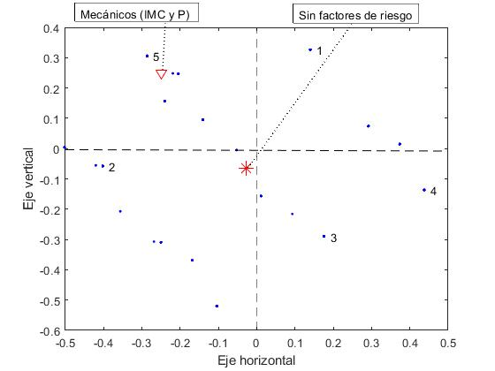
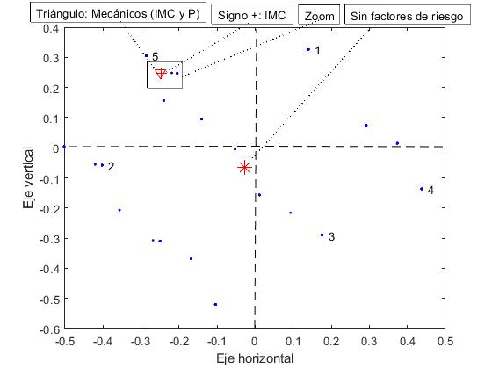
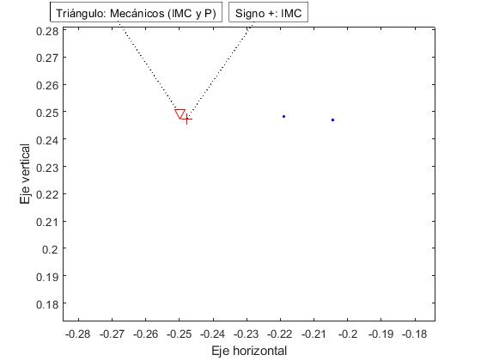
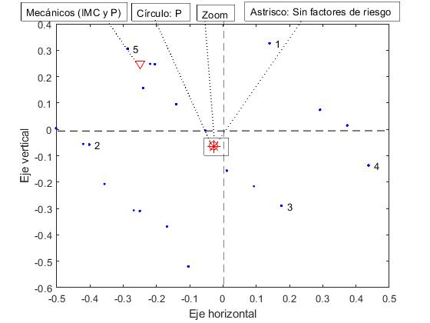
Estudio de los factores Mecánicos Grupo Minas
a) Factores Mecánicos
b) Se elimina Pre. Arterial
c) Ampliación de b
d) Se elimina IMC
e) Apliación de d

Slide 67
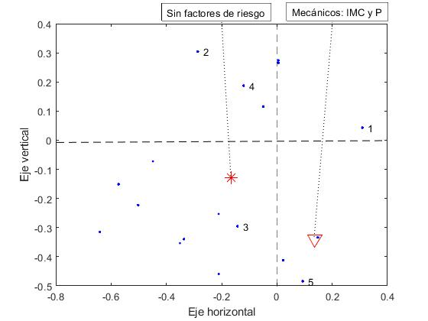
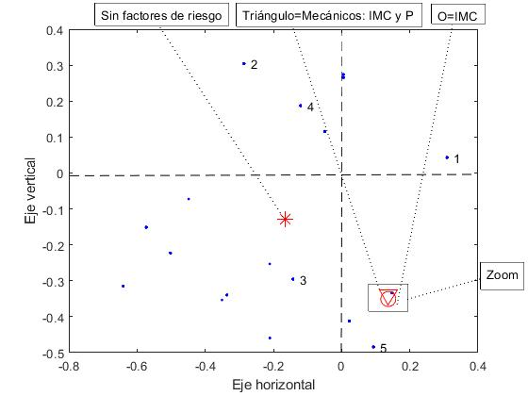
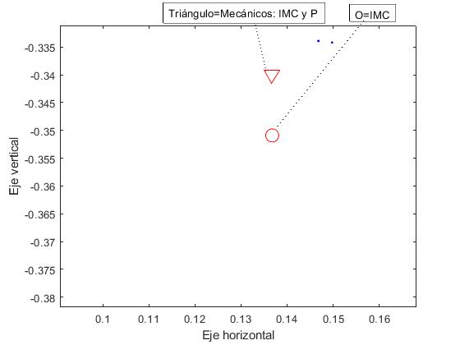
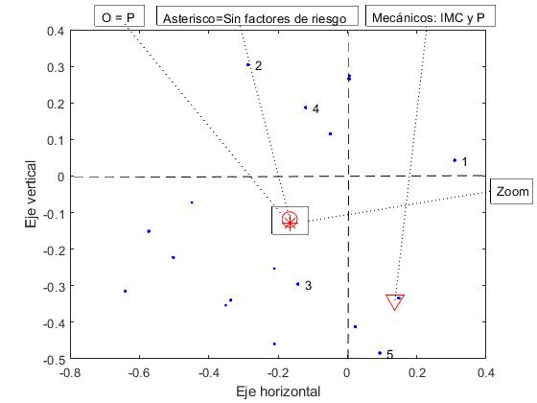
Estudio de los factores Mecánicos Grupo Finanzas
a) Factores Mecánicos
b) Se elimina Pre. Arterial
c) Ampliación de b
d) Se elimina IMC
e) Apliación de d

Slide 68
Estudio de las variables que conforman los factores Químicos
Las variables que conforman los factores Químicos son: Colesterol, Triglicéridos y Glucosa. En la Figura a, un paciente que posee los tres factores Químicos está representado por el cuadrado . El asterisco en esta figura representa al paciente sin factores de riesgo. Al suprimir en este paciente, la variable Triglicéridos, Figura b o la variable Colesterol, Figura c ; o las variables Triglicéridos y Glucosa, Figura d, o las variables Colesterol y Glucosa, Figura e; no se alcanza el nivel de salud óptimo.
Las Figura f, indican que al eliminar la variable Glucosa, hay un mínimo desplazamiento del paciente, lo que hace suponer que esta variable tiene muy poca influencia para lograr un estado de salud ideal; por otro lado, las Figura h, indica que al eliminar el efecto de las variables Colesterol y Triglicéridos, hay un desplazamiento del paciente, con la variable glucosa, hacia el punto de salud óptima, indicado por el círculo. Lo observado nos permite suponer que para lograr un estado de salud adecuado en un individuo que presenta los factores de riesgo Químicos, es más eficiente controlar en forma conjunta las variables Colesterol y Triglicéridos.

Slide 69
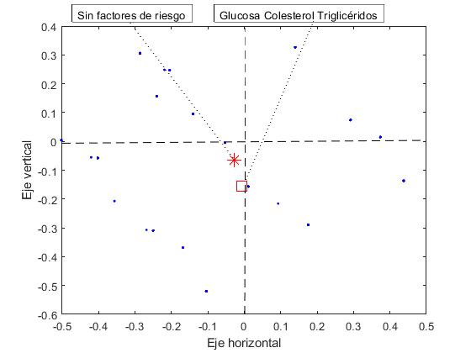
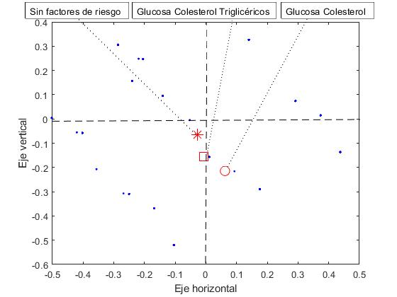
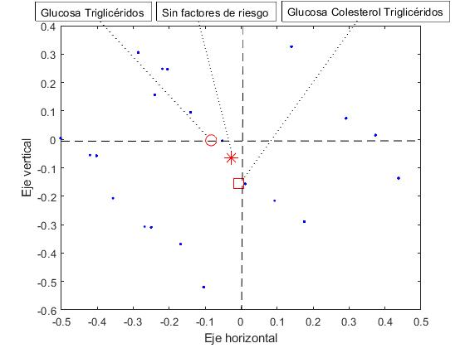
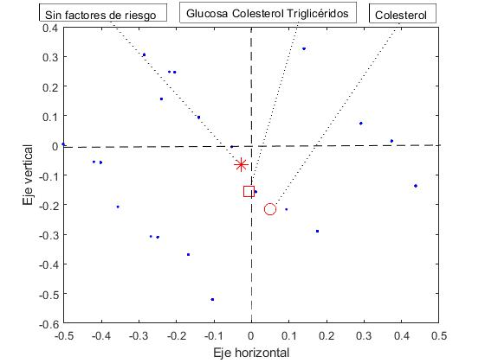
Estudio de los factores Químicos Grupo Minas
a) Factores Químicos
b) Se elimina Triglicéridos
c) Se elimina Colesterol
d) Se elimina Triglicéridos y Glucosa
e) Se elimina Colesterol y Glucosa

Slide 70
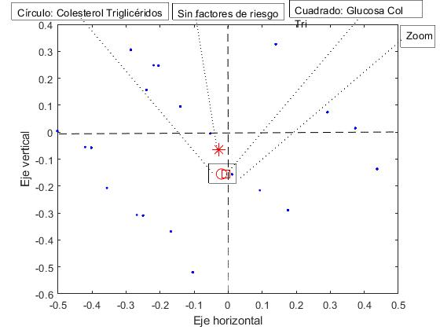
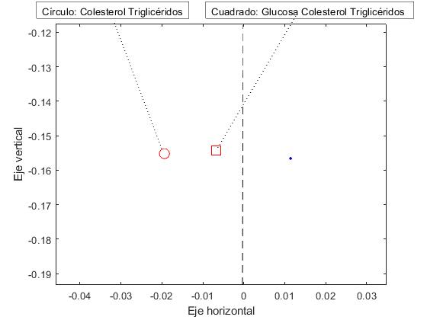
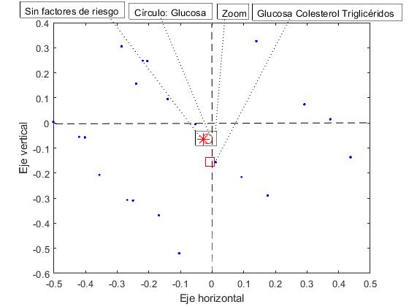
Estudio de los factores Químicos Grupo Minas (continuación)
f) Se elimina Glucosa
g) Ampliación de f
h) Se elimina Colesterol y Triglicéridos
i) Ampliación de h

Slide 71
Estudio de los factores Químicos Grupo Finanzas
a) Factores Químicos
b) Se elimina Triglicéridos
c) Se elimina Colesterol
d) Se elimina Triglicéridos y Glucosa
e) Se elimina Colesterol y Glucosa

Slide 72
Estudio de los factores Químicos Grupo Finanzas (continuación)
f) Se elimina Glucosa
g) Ampliación de f
h) Se elimina Colesterol y Triglicéridos
i) Ampliación de h

Slide 73
Estudio de las variables que conforman los factores Hábitos
Los factores de riesgo Hábitos, conforman las variables Sedentarismo y Tabaquismo. En las Figura a, un paciente que posee los dos factores de riesgo Hábitos esta representado por la estrella. El asterisco en esta figura representa al paciente sin factores riesgo. Al suprimir en este paciente, la variable Tabaquismo, como lo indica la Figura b, hay un mínimo desplazamiento del paciente hacia el punto que representa la salud óptima, lo que indica que esta variable tiene poca influencia en lograr un buen estado de salud; por otro lado, al suprimir la variable sedentarismo como lo muestra la Figura c, el paciente alcanza una posición muy cercana al punto que representa un estado de salud óptimo.
Los resultados antes descritos hacen suponer que, para un paciente que posee los factores de riesgo Hábitos, para tener un adecuado estado de salud, es más eficiente evitar el sedentarismo mediante un adecuado régimen de ejercicios o actividad física.

Slide 74
Estudio de los factores Hábitos Grupo Minas
a) Factores Hábitos
b) Se elimina Tabaquismo
c) Se elimina Sedentarismo
d) Ampliación de c

Slide 75
Estudio de los factores Hábitos Grupo Finanzas
a) Factores Hábitos
b) Se elimina Tabaquismo
c) Se elimina Sedentarismo
d) Ampliación de c

Slide 76
Estudio de las variable Edad
Dado que la variable Edad es una condición que no se puede revertir, es importante propiciar un estilo de vida que nos permita controlar los otros factores de riesgo, es decir, mantener un adecuado régimen alimenticio, evitar el sedentarismo, evitar caer en hábitos perjudiciales a la salud, controlar el estrés, etc., y de esta manera lograr un estado de salud adecuado con el pasar de los años, evitando que la edad sea otro factor de riesgo para nuestra salud.
En las Figuras siguientes, un paciente que tiene la variable Edad como factor de riesgo, esta representado por el diamante. La variable edad por si sola no representa un riesgo, pero acompañada de otros factores como sobrepeso, altos niveles de glucosa, etc., complican el panorama de la salud de un paciente.

Slide 77
Ubicación de la variable Edad en los Grupos Minas y Finanzas
a) Variable Edad Grupo Minas
b) Variable Edad Grupo Finanzas

Slide 78
Análisis predictivo mediante los Factores de Riesgo
Una situación deseable es poder predecir el estado de salud de un paciente en base a los resultados de sus exámenes médicos, resultados que con ayuda del escalado multidimensional se pueden representar como un punto en el plano de similaridades, generado por un grupo determinado; por tanto, la ubicación de dicho punto nos dará información de posibles factores de riesgo presentes y sugerirá opciones para contrarrestarlos.
Para poder predecir un estado de salud en función de la ubicación del paciente en el gráfico de similaridades, es necesario conocer la zona de influencia de cada uno de los factores de riesgo, zona de influencia que queda definida por la ubicación del extremo del vector de cada factor de riesgo.
La representación de un paciente con cierto factor de riesgo, por medio de un vector con el origen en la observación sin factores de riesgo, por ejemplo el vector OA; define la zona de influencia de cada factor de riesgo, situación que la podemos visualizar en los círculos de las Figuras

Slide 79
Zonas de influencia de los factores: Mecánicos, Químicos, Hábitos y Edad
a) Zonas de influencia de los Factores para el Grupo Minas
b) Zonas de influencia de los Factores para el Grupo Finanzas

Slide 80
Zonas de influencia de dos factores
Las Figuras anteriores, indican las zonas de influencia de los factores de riesgo para los dos grupos de análisis; sin embargo, se observa grandes áreas de los gráficos donde no se conoce la influencia de ningún factor. Para determinar las características de los individuos de estas áreas, sumamos los vectores que representan a los factores de riesgo, lo cual definirá las zonas de influencia de dos factores en conjunto. Lo indicado se observa en las siguientes Figuras.
La Figura a, indica la suma de los vectores correspondientes a los factores de riesgo Mecánicos y Químicos; la Figura b, muestra la suma vectorial de los factores de riesgo Mecánicos y de Hábitos; en la Figura c, se tiene la suma de los vectores que representan los factores de riesgo Mecánicos y Edad; la Figura d, presenta la suma vectorial de los factores de riesgo Hábitos y Químicos; mientras que la Figura e, indica la suma de los vectores que representan los factores de riesgo Edad y Químicos. Finalmente en la Figura f, se observa la suma vectorial de los factores de riesgo Edad y Hábitos.

Slide 81
Suma de Factores de riesgo Grupo Minas
a) Mecánicos y Químicos
b) Mecánicos y Hábitos
c) Mecánicos y Edad
d) Hábitos y Químicos
e) Edad y Químicos
f) Edad y Hábitos

Slide 82
Suma de Factores de riesgo Grupo Finanzas
a) Mecánicos y Químicos
b) Mecánicos y Hábitos
c) Mecánicos y Edad
d) Hábitos y Químicos
e) Edad y Químicos
f) Edad y Hábitos

Slide 83
Zonas de influencia de uno y dos factores para Explotación de Minas
Al sobreponer los gráficos de las Figuras de las zonas de influencia de uno y de dos factores de riesgo se obtiene un nuevo gráfico que indica los factores de riesgo para todas las zonas definidas en el plano.
La Figura permite observar que el primer cuadrante del gráfico de similaridades esta bajo la influencia de los factores Mecánicos y Hábitos; en el segundo cuadrante la influencia es de de los factores Mecánicos y Químicos; a los factores Mecánicos y Edad les corresponde el cuadrante tres; y, en el cuarto cuadrante la influencia es de los factores Edad, Químicos y Hábitos.
La Figura además puede indicar que para el grupo de Explotación de Minas, el eje horizontal representa al factor Hábitos y el eje vertical represente los factores Mecánicos, Químicos y Edad.

Slide 84
Zonas de influencia de uno y dos factores para Actividades Financieras
Al sobreponer los gráficos de las Figuras de las zonas de influencia de uno y de dos factores de riesgo se obtiene un nuevo gráfico que indica los factores de riesgo para todas las zonas definidas en el plano.
La Figura permite observar que el primer cuadrante del gráfico de similaridades esta bajo la influencia de los factores Mecánicos y Hábitos; en el segundo cuadrante la influencia es de los factores Químicos, Hábitos y Edad; a los factores Mecánicos, Químicos y Edad les corresponde el cuadrante tres; y, en el cuarto cuadrante la influencia es de los factores Mecánicos.
La Figura además puede indicar que para el grupo Actividades Financieras, el eje horizontal representa a los factores Mecánicos, Químicos y Edad. y el eje vertical representa al factor Hábitos

Slide 85
Comentarios del análisis multidimensional
El análisis es robusto respecto al uso de diversos coeficientes de similaridad que consideren las ausencias relativas (la frecuencia d), ya que al aplicar al grupo Explotación de Minas con tres factores críticos, los coeficientes de similaridad de Sokal-Michener, Rogers-Tanimoto y Russel-Rao se obtienen resultados similares.
En lo referente a los factores Mecánicos, que incluyen las variables IMC y Presión Arterial, resulta más eficiente realizar un control de la variable IMC para alcanzar un estado óptimo de salud.
Los factores Químicos son: Glucosa, Colesterol y Triglicéridos, para un paciente que tenga estos factores de riesgo, la simulación indica que para lograr un estado de salud óptimo resulta eficiente controlar las variables Triglicéridos y Colesterol.
Si el paciente tiene factores de riesgo Hábitos: Sedentarismo y Tabaquismo; lo conveniente para lograr un estado de salud óptimo, es controlar la variable Sedentarismo.

Slide 86
Comentarios del análisis multidimensional (continuación)
La ubicación de los factores Mecánicos, Químicos, Hábitos y Edad; considerados en los gráficos de similaridades, de los grupos Explotación de Minas y Actividades Financieras, se diferencian debido a que los factores de riesgo presentan diferentes porcentajes en cada una de estas actividades.
El paciente sin factores de riesgo, en el grupo Actividades Financieras se ubica en el mismo cuadrante del grupo Explotación de Minas, pero más alejado del centro de coordenadas.
El vector que representa los factores Mecánicos en el grupo Explotación de Minas es de mayor longitud a su similar del grupo Actividades Financieras, lo que se puede interpretar que los factores Mecánicos son más importantes en el grupo Explotación de Minas.
El vector que representa los factores Químicos en el grupo de Actividades Financieras es de mayor longitud a su similar del grupo Explotación de Minas, lo que indica que los factores Químicos son más relevantes en Actividades Financieras.
Los vectores que representan a los factores Edad y Hábitos son de similar longitud, lo que indica que estos factores tienen igual influencia en los dos grupos.

